Slide 1

Choque de realidad Proyecto de Regresión con ciencia de datos
Celso Farías
Omar Salinas
CIENCIA DE DATOS
Universidad Andrés Bello, Viña del Mar.
02 de mayo de 2026

Slide 2

A todo terreno
^{Problema, kpis}
^{Antecedentes}
^{Requisitos}
^{Dataset}
^{Metodología}
^{EDA}
^{Preprocesamiento}
^{Comparación}
^{Arquitectura}
^{Mock up}
^{Validación}
^{Limitaciones}
^{Validación}
^{Conclusiones}
Índice

Slide 3

Caos en el Mercado
^{KPIs:}
^{Estimación > 0.90}
^{Error bajo}
^{Respuesta < 2s}
¿Podemos predecir el precio de un vehículo con sus características?
Problema, objetivos y KPIs

Slide 4
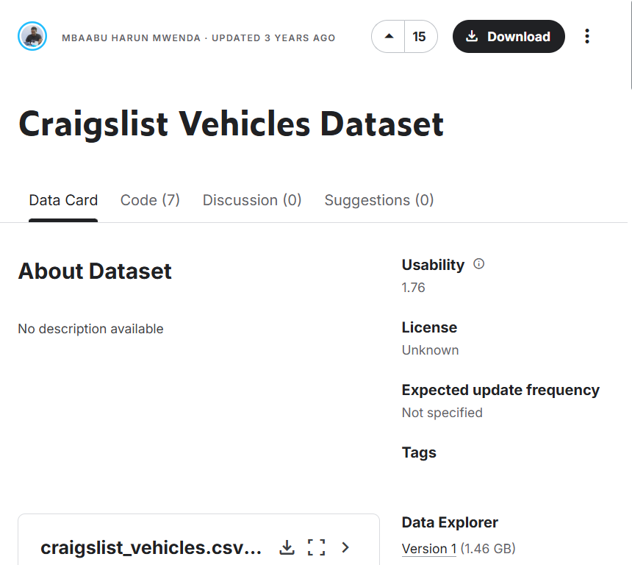
El origen del saber
Scikit Learn nos permite entrenar modelos fácilmente²
Craigslist Cars Dataset de Kaggle¹
Antecedentes
y fuentes
Kaggle. Craigslist Cars & Trucks Dataset
Pedregosa et al. (2011). Scikit-learn: Machine Learning in Python

Slide 5

Un sistema vivo
Los pilares:
Escalabilidad: Soporta crecimiento de datos
Mantenibilidad: Arquitectura modular
Eficiencia: Tiempos de entrenamiento e inferencia acotados
Entrenamiento → Evaluación → Persistencia
Múltiples modelos en paralelo
Métricas automáticas como MAE, RMSE, R²
Modelos y datos almacenados en .pkl
Requisitos del proyecto

Slide 6

Un océano de datos
Magnitud
426K registros
26 variables
Variables
Objetivo: Price
Numéricas: year, odometer, lat, long
Categóricas: manufacturer, model, fuel, transmission
Metadata: id, region, posting_date
Dataset

Slide 7
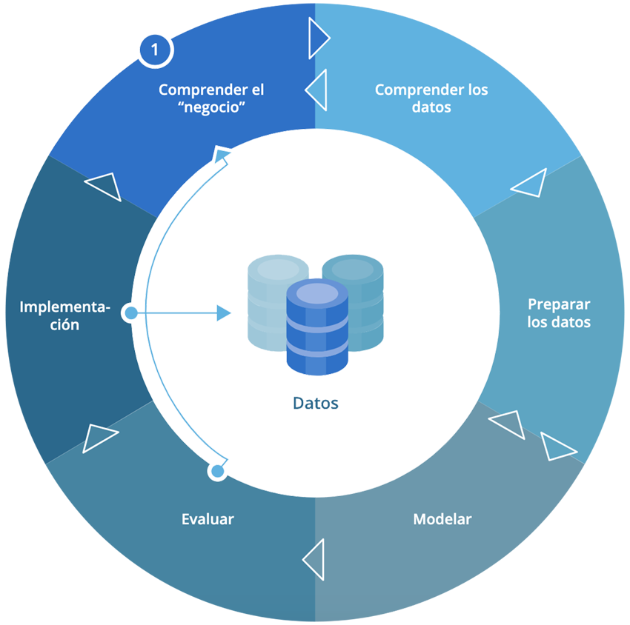
Del problema al sistema
CRISP DM
Marzo → Problema
Abril → Datos y modelos
Mayo → Despliegue
Negocio → Datos → Preprop → Modelamiento → Evaluación → Despliegue
Metodología

Slide 8
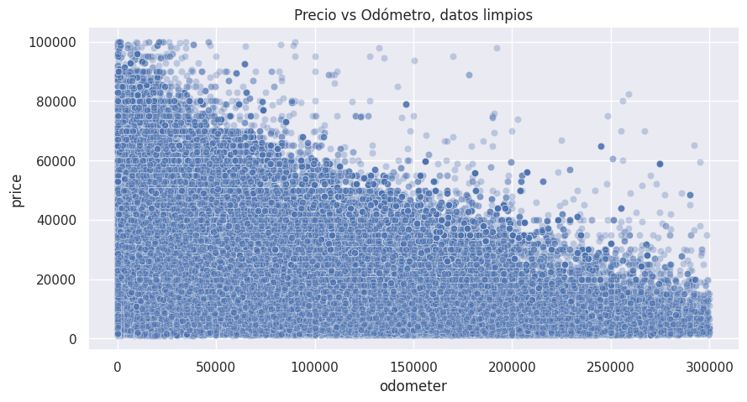
Los datos hablan
Hallazgos clave:
Depreciación clara
Outliers y ruido
Variables incompletas
El precio no vive en una variable, emerge de sus relaciones
EDA y visualización

Slide 9
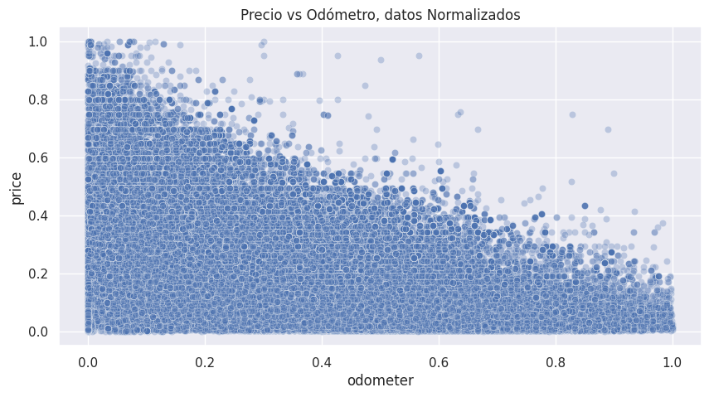
Purgando el mundo
Flujo de Preprocesamiento:
Limpieza y filtros
Manejo de nulos
Encoding (One-Hot + Target)
Normalización
Dataset final:
349K registros
92 variables
100% numérico
Sin nulos
Preprocesamiento y calidad

Slide 10
El saber no ocupa lugar
Modelo | MAE | RMSE | R² | MAPE (%) | Peso
Regresión Lineal | 0.2892 | 0.4333 | 0.8130 | 115.96 | ~4KB
Ridge (L2) | 0.2892 | 0.4333 | 0.8130 | 115.96 | ~4KB
Lasso (L1) | 0.2914 | 0.4381 | 0.8089 | 116.98 | ~4KB
Gradient Boosting | 0.2412 | 0.3795 | 0.8566 | 120.58 | ~142KB
Random Forest | 0.1017 | 0.2247 | 0.9497 | 52.14 | ~1.5GB
Cinco perspectivas distintas para ver al mundo.
Comparación de técnicas

Slide 11

Un bosque que piensa
Parametros:
Nodos totales: 22M
Nodos/árbol: ~221K
Profundidad: ~50
Hiperparámetros:
n_estimators = 100
max_depth = None
random_state = 42
n_jobs = -1
Varios árboles convergen y predicen.
Arquitectura del modelo

Slide 12
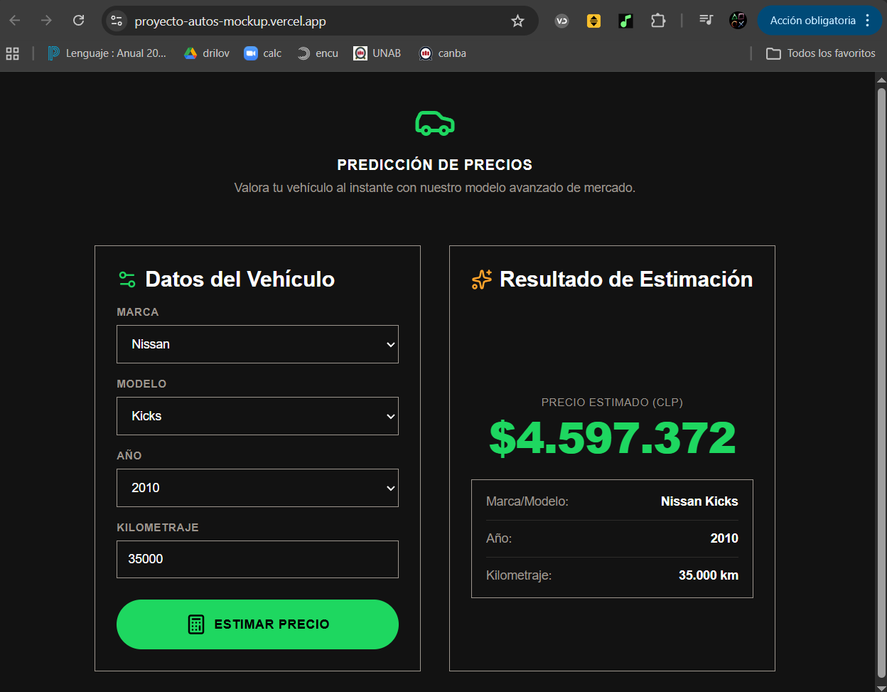
Una idea que comienza a respirar
Lógica simulada:
Precio base
Ajuste por año
Penalización por kilometraje
Ajuste por marca
Variación ±5%
Validación experimental

Slide 13

Revelando lo qué importa
Métricas:
R² → 0.95
MAE → 0.10
RMSE → 0.22
MAPE → 52%
Top variables:
Modelo ~60%
Año ~21%
Kilometraje ~5%
Evaluación e interpretabilidad

Slide 14
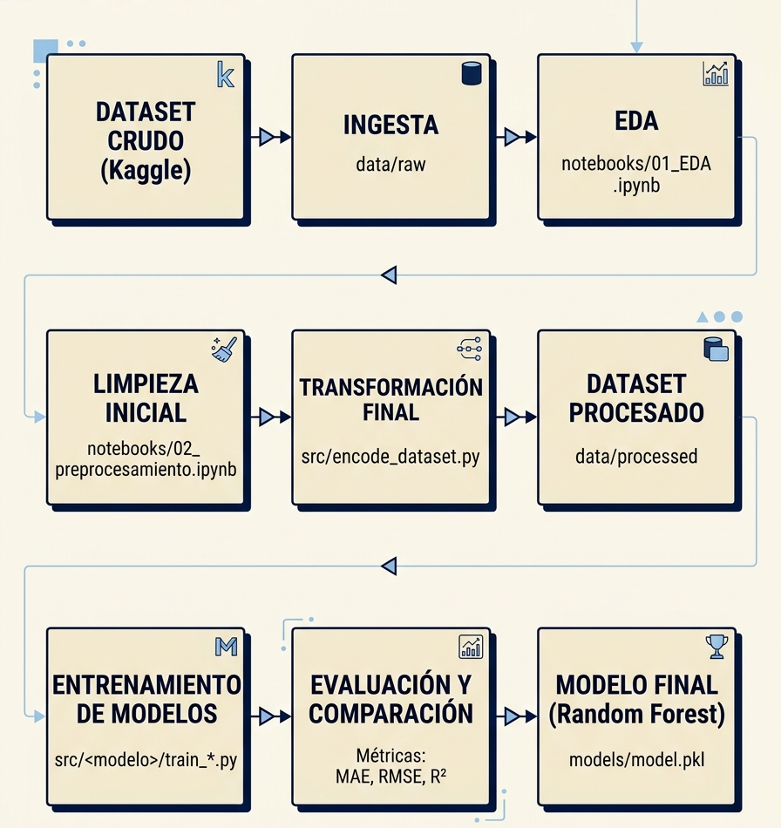
Un flujo reproducible
^{Arquitectura modular}
^{Reproducible end-to-end}
Sistema y pipeline

Slide 15
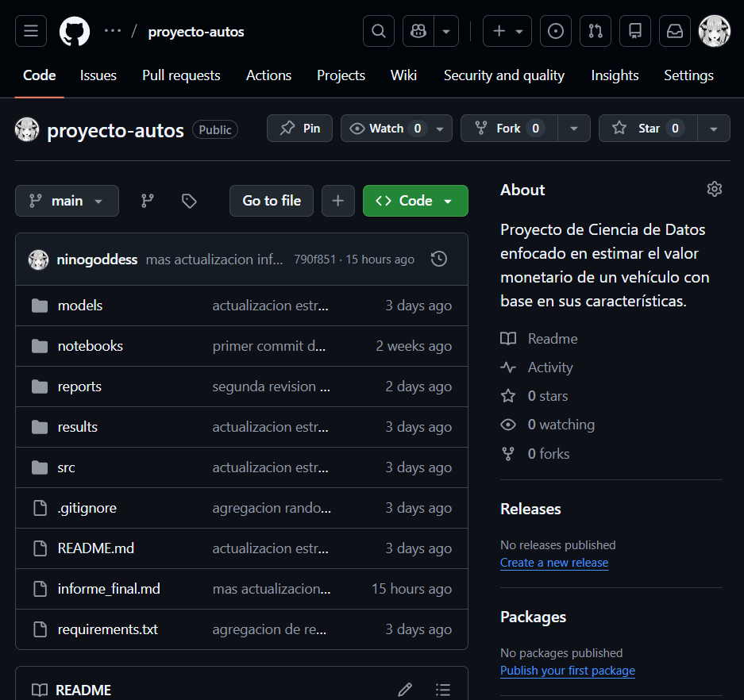
Cada pieza tiene su lugar
Arquitectura:
data/ → datos crudos y procesados
notebooks/ → exploración y análisis
src/ → lógica y entrenamiento
models/ → artefactos entrenados
results/ → métricas y outputs
reports/ → documentación
Repositorio

Slide 16

Choque de realidad
Limitaciones
Datos ruidosos y no controlados
Desbalance de marcas
Dataset de EE.UU, no local
Variables no estructuradas excluidas
Modelo pesado de ~1.5 GB
Mejoras posibles
Datos del mercado chileno
Optimización de modelos
Mejor preprocesamiento
Sistema real e integrado
Mejoras y limitaciones

Slide 17

Del dato al entendimiento
Resultado
R² ≈ 0.95
Modelo no lineal dominante
Proceso
Pipeline completo y reproducible
Arquitectura modular
Conclusiones

Slide 18
Choque de realidad
CONSULTAS
Celso Farías
Omar Salinas
CIENCIA DE DATOS
Universidad Andrés Bello, Viña del Mar.
02 de mayo de 2026

Slide 19
proyecto-autos-mockup-e67ejco43-maxiipaxy-7307s-projects.vercel.app
https://github.com/ninogoddess/proyecto-autos/tree/main

